Slide 1
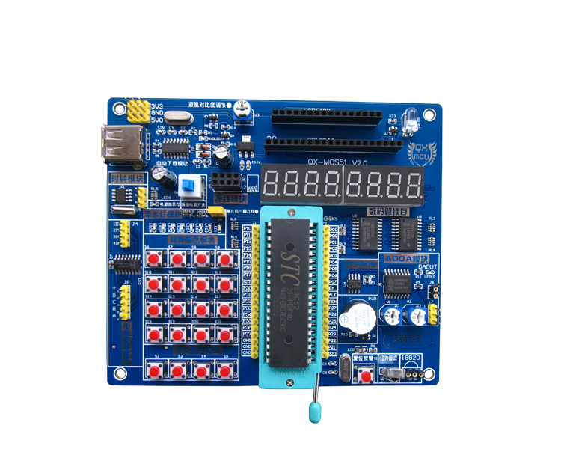
LCD1602液晶
根据课件目录下中文使用说明学习
指针
指针变量
数组的指针

Slide 2
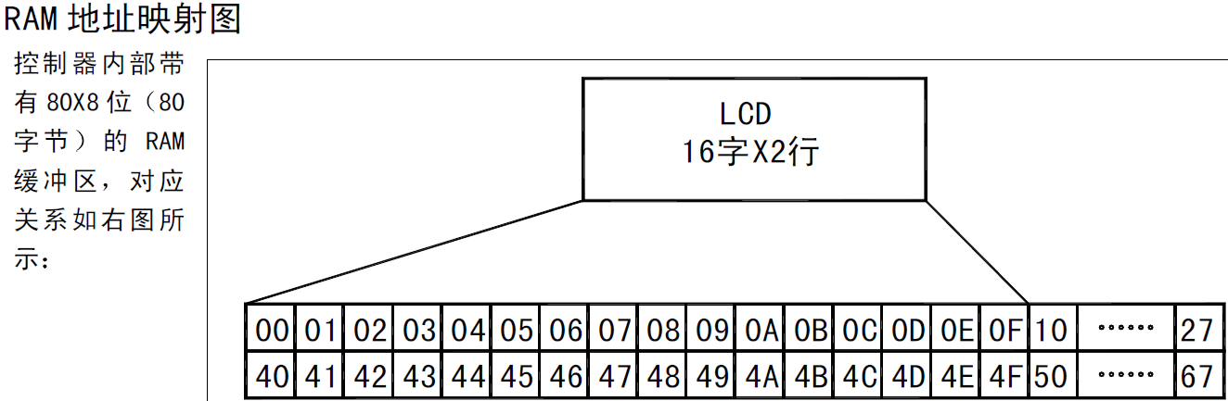
LCD1602及指针
第十七课
指针
指针是C语言中的一个重要概念，指针类型数据在C语言程序中的使用十分普遍。正确地使用指针类型数据，可以有效地表示复杂的数据结构，直接处理内存地址，而且可以更有效地使用数组。
地址与指针
一个程序的指令、常量和变量等都是会存放在机器的内存中，而机器的内存是按字节来划分的多个储存单元，给内存中的每一个储存单元都赋予了一个编号，这就是储存单元的地址。各个储存单元中存放的数据，称为该储存单元的内容。计算机在执行任何一个程序时都要寻址操作。所谓寻址，就是按照内存中储存单元的地址来访问该单元中的内容，就是按照地址来读或写该储存单元中的内容。由于通过地址可以找到所需要的储存单元，因此可以说地址是指向储存单元的。储存单元的地址就是该储存单元的指针。
图为LCD1602的RAM
指针变量

Slide 3
LCD1602及指针
第十七课
指针变量
在C语言中为了实现直接对内存单元进行操作，引入了指针类型的数据。指针类型数据是专门用来确定其他类型数据地址的，一个变量的地址就称为该变量的指针。例如，有一个整型变量a存放在内存单元40H中，则该内存单元地址40H就是变量a的指针。如果有一个变量专门用于存放另一个变量的地址，则称为“指针变量”。
常用的一般指针变量的定义
数据类型 * 标识符；
unsigned char * a; //定义一个无符号字符型一般指针变量 a
指针和地址运算符
* 取内容
& 取地址
取内容和取地址运算的一般形式分别为：
变量 = *指针变量
指针变量 = &目标变量
指针变量只能存放地址。
指针变量的引用
unsigned char a, *pa; //定义1个无符号字符型变量和1个指向无符号字符型指针变量
pa = &a; //将变量a的地址赋给指针变量pa，使pa指向a
*pa = 2; //等价于 a = 2；
数组指针

Slide 4
LCD1602及指针
第十七课
数组的指针
C语言中指针与数组有着十分密切的关系，任何能够用数组实现的运算都可以通过指针来完成。
例如，定义一个具有10个元素的无符号字符型数组可以写成：
unsigned char a[10];
数组a中各个元素分别为a[0], a[1], ..., a[9]。数组名a表示a[0]的地址;
如果定义一个无符号字符型指针变量，并使该指针变量指向数组a中第一个元素a[0]的地址：
unsigned char *pa;
pa = &a[0];
则可以通过指针pa来操作数组a了。可用*pa代表a[0]，*(pa + i)代表 a[i]等。

Slide 5
LCD1602及指针
第十七课
课后练习
1.熟练掌握LCD1602显示程序
2.掌握指针变量的使用方法

